Slide 1
МИНИСТЕРСТВО МОЛОДЕЖНОЙ ПОЛИТИКИ
И СПОРТА РЕСПУБЛИКИ БАШКОРТОСТАН
Государственная молодежная политика
в настоящее время. Состояние. Цели. Задачи.
Биккулов
Ильшат Нафикович
КАНДИДАТ ИСТОРИЧЕСКИХ НАУК
ДИРЕКТОР ГАУ РЕСПУБЛИКАНСКИЙ ЦЕНТР ВОЛОНТЕРСКОГО ДВИЖЕНИЯ И ПОДДЕРЖКИ МОЛОДЕЖНЫХ ИНИЦИАТИВ

Slide 4
НОРМАТИВНАЯ БАЗА
Российская Федерация:
План мероприятий по развитию волонтерского движения в Российской Федерации на 2018-2020 годы (утв. Правительством РФ 05.07.2017 N 4723п-П44)
Республика Башкортостан:
План мероприятий («дорожная карта») по развитию волонтерского движения в Республике Башкортостан на 2018-2020 годы

Slide 5
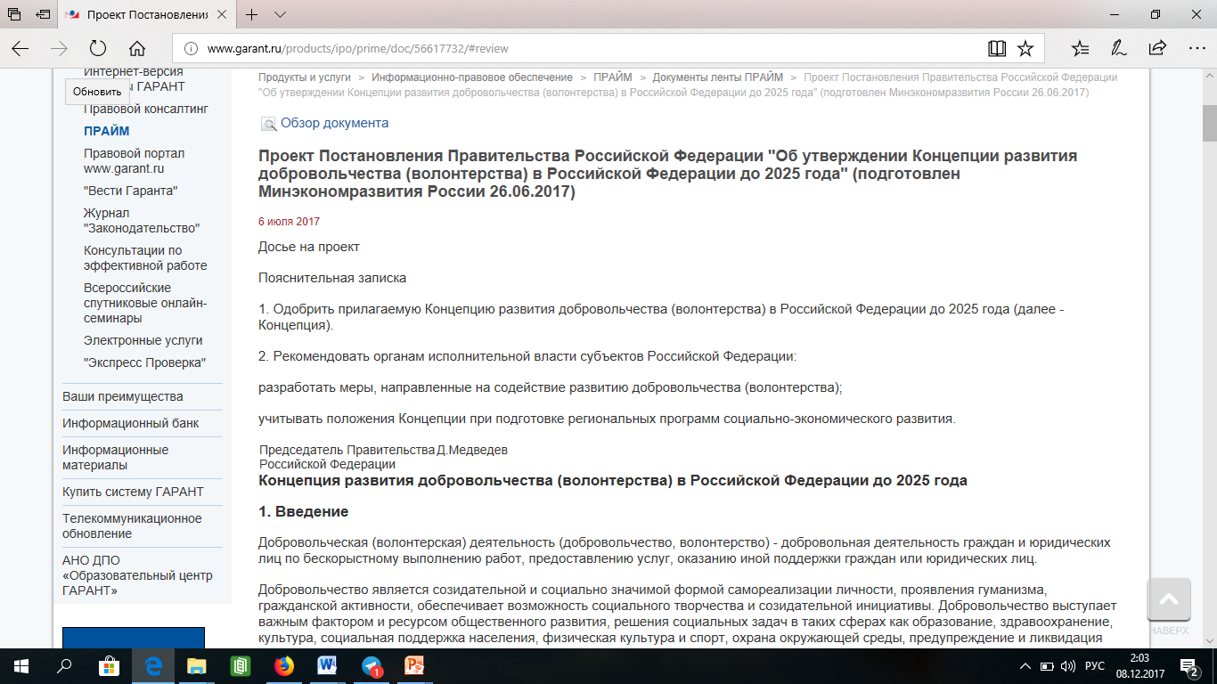

Slide 6
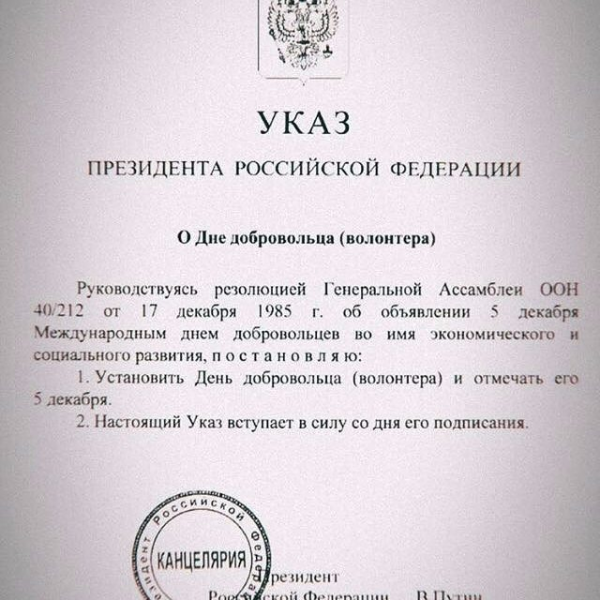

Slide 7
СИСТЕМА ОРГАНОВ И УЧРЕЖДЕНИЙ,
ВОВЛЕЧЕННЫХ В ВОЛОНТЕРСКУЮ ДЕЯТЕЛЬНОСТЬ
ГАУ РЦВПДМИ
ВОЛОНТЕРСКИЕ ОБЪЕДИНЕНИЯ В МУНИЦИПАЛИТЕТАХ
ВСЕГО – БОЛЕЕ 160 ВОЛОНТЕРСКИХ ОБЪЕДИНЕНИЙ
ВОЛОНТЕРСКИЕ ЦЕНТРЫ НА БАЗЕ ОБРАЗОВАТЕЛЬНЫХ ОРГАНИЗАЦИЙ
направления деятельности:
событийное, социальное, патриотическое, экологическое, медицинское, культурное, корпоративное, волонтеры «серебряного» возраста,
Юный доброволец
НКО

Slide 8
КОЛИЧЕСТВО ВОЛОНТЕРСКИХ ОБЪЕДИНЕНИЙ
В РЕСПУБЛИКЕ БАШКОРТОСТАН

Slide 9
УРОВЕНЬ ВОВЛЕЧЕННОСТИ МОЛОДЕЖИ В
ВОЛОНТЕРСКУЮ ДЕЯТЕЛЬНОСТЬ

Slide 11
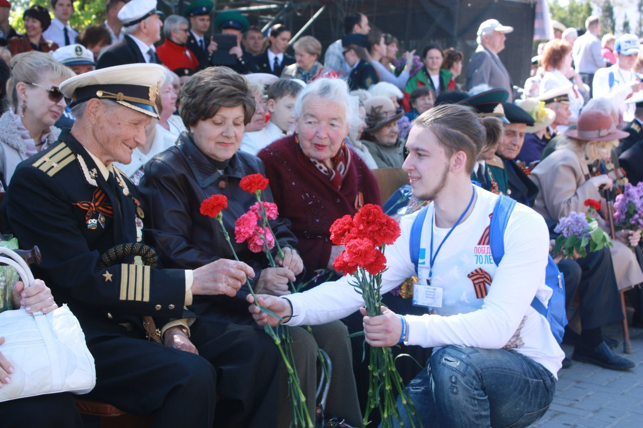
ВОД «Волонтеры победы»
73 отделения
20 тысяч волонтеров

Slide 12
Ассоциация волонтерских центров Российской Федерации
волонтерский центр Башкирского государственного медицинского университета
ГАУ Республиканский центр волонтерского движения и поддержки молодежных инициатив
сектор развития добровольческого движения Городского центра психолого-медико-социального сопровождения «ИНДИГО» ГО г.Уфа
волонтерский центр Башкирского государственного педагогического университета им. М. Акмуллы
волонтерский центр «Энергия молодых» Уфимского топливно-энергетического колледжа

Slide 13
Мы в интернете
Сайт http://volunteer-center.ru/ Группа ВКонтакте https://vk.com/rvcrb

Slide 14
Автоматизированные информационные системы
https://ais.fadm.gov.ru
ДОБРОВОЛЬЦЫРОССИИ.РФ

Slide 15
АИС Добровольцы России

Slide 16
ВОВЛЕЧЕНИЕ МОЛОДЕЖИ В ВОЛОНТЕРСКУЮ ДЕЯТЕЛЬНОСТЬ
Проведение круглых столов с руководителями, кураторами волонтерских групп;
Проведение обучающих семинаров, презентаций;
Обеспечение методическим материалом;
Организация слетов;
Создание местного информационного ресурса по волонтерству;
Проведение лекций по добровольчеству;
Популяризация волонтерства через СМИ;
Создание волонтерских корпусов на базе учебных заведений;
Организация муниципальных и региональных этапов Всероссийского конкурса «Доброволец России».

Slide 17
ПРОВЕДЕНИЕ РЕСПУБЛИКАНСКИХ МЕРОПРИЯТИЙ
Республиканский слет волонтерских (добровольческих) объединений
Республиканский конкурс «Доброволец Башкортостана»
Республиканский конкурс «Волонтер года» в сфере пропаганды здорового образа жизни, профилактики наркомании, алкоголизма, ВИЧ-инфекции в молодежной среде
Республиканский форум «Выбор молодых – наука, творчество, здоровье
Республиканский форум добровольцев «Артылыш»
Республиканский марафон, посвященный Международному дню добровольцев

Slide 18
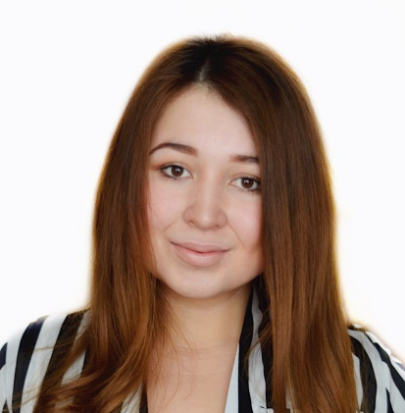
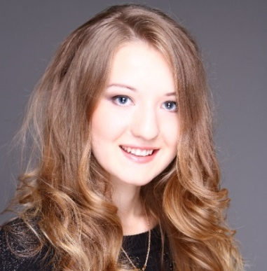
ПОБЕДИТЕЛИ ВСЕРОССИЙСКИХ КОНКУРСА «ДОБРОВОЛЕЦ РОССИИ»
Анна Мухамедьярова
Эвелина Екатерина Эльнара Альфина
Холодова Савельева Бадалова Мамбетова
Победитель Всероссийского конкурса «Доброволец России-2016» номинация «Социальное волонтерство: помощь животным», выиграла грант в размере
100 000 рублей
ФИНАЛИСТЫ ВСЕРОССИЙСКОГО КОНКУРСА
«ДОБРОВОЛЕЦ РОССИИ-2017»
Награждение победителей пройдет в городе Москве 4-5 декабря 2017 года
Эвелина Холодова – номинация «Волонтерство Победы»
Екатерина Савельева – номинация «Серебряное волонтерство»
Эльнара Бадалова – номинация «Событийное волонтерство»
Альфина Мамбетова – номинация «Социальное волонтерство»

Slide 19
Преимущества волонтерства
Общение
Новые знакомства
Получение опыта работы
Социализация
Возможность приобретения новых компетенций

Slide 20
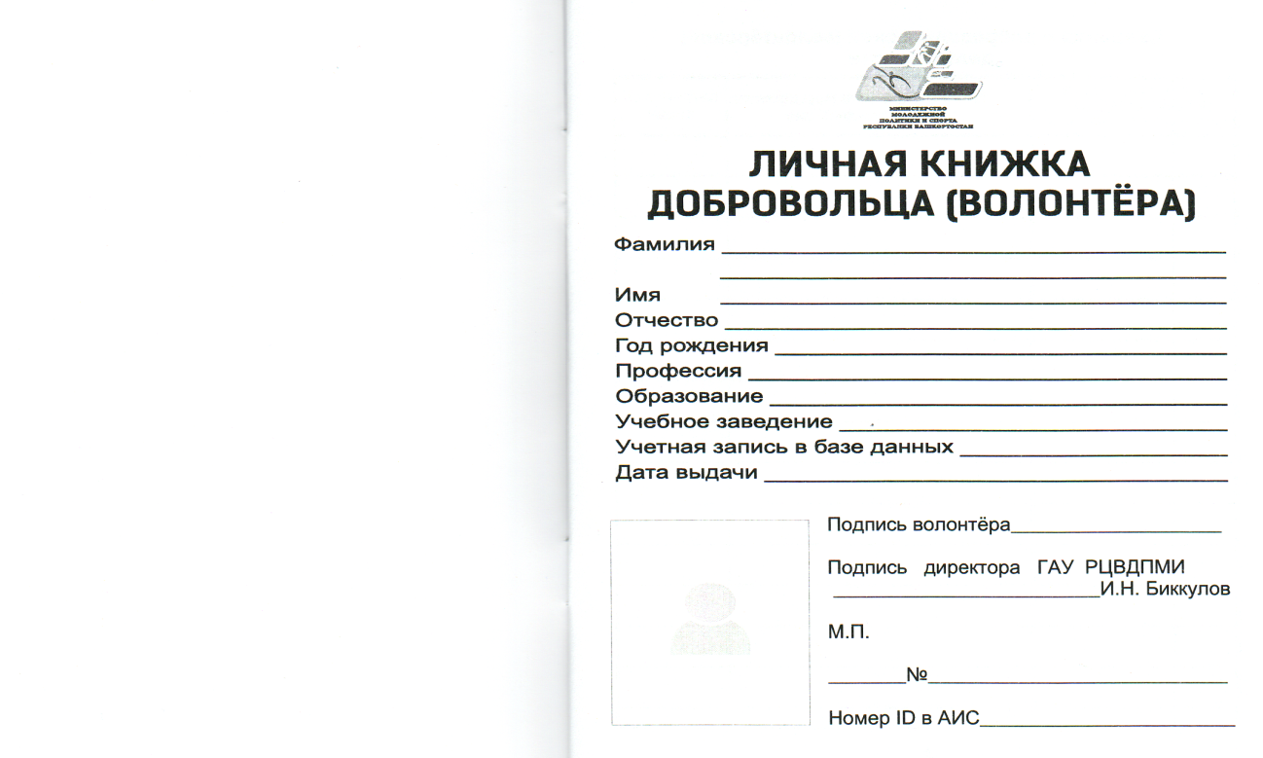
ЛИЧНАЯ КНИЖКА ВОЛОНТЕРА

Slide 21
Волонтерские организации Республики Башкортостан
Волонтерские ячейки в МР:
Аскинский, Буздякский, Дуванский, Илишевский, Калтасинский, Кугарчинский, Мечетлинский, Мишкинский
Волонтерские ячейки в городах:
Уфа, Салават, Кумертау, Сибай, Стерлитамак, Мелеуз, Нефтекамск, Белебей, Благовещенск, Давлеканово
ГАУ РЦВПДМИ
Волонтерские ячейки в муниципальных районах и городских округах Республики Башкортостан
Волонтерские ячейки в ВУЗах и ССУЗах Республики Башкортостан

Slide 22
СОЗДАНИЕ ВОЛОНТЕРСКИХ ЦЕНТРОВ
ОБУЧЕНИЕ
МЕТОДИКА
СТАЖИРОВКИ
ФОРУМНАЯ КАМПАНИЯ
МОТИВАЦИЯ
ВОСТРЕБОВАННОСТЬ

Slide 23
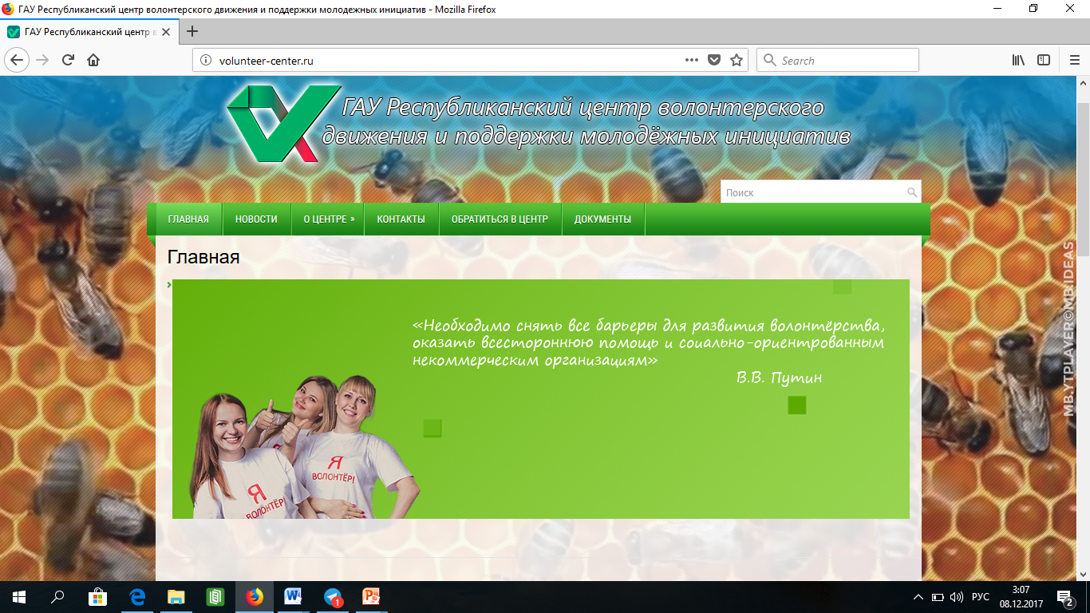

Slide 24
СХЕМА ФОРУМНОЙ КАМПАНИИ
Встречи с
участниками форумов
(3-4 квартал)
Всероссийские форумы
(2-3 квартал)
Окружной и
региональный форумы
(2 квартал)
подведение итогов
Муниципальные форумы
(1 квартал)
все 16 направлений молодежной политики
не менее 8-ми направлений МП (региональный форум) и 10-ти направлений МП (окружной форум)
не менее 4-х направлений молодежной политики

Slide 25
16 КЛЮЧЕВЫХ НАПРАВЛЕНИЙ ДЕЯТЕЛЬНОСТИ
(УТВЕРЖДЕНЫ ПРИКАЗОМ ФЕДЕРАЛЬНОГО АГЕНТСВА ПО ДЕЛАМ МОЛОДЕЖИ)
1. | Вовлечение молодежи в инновационную деятельность и научно-техническое творчество
2. | Вовлечение молодежи в работу средств массовой информации (молодежные медиа)
3. | Вовлечение молодежи в занятие творческой деятельностью
4. | Вовлечение молодежи в волонтерскую деятельность
5. | Развитие международного и межрегионального молодежного сотрудничества
6. | Развитие молодежного самоуправления
7. | Развитие молодежного предпринимательства
8. | Социализация молодежи, нуждающейся в особой заботе государства

Slide 26
16 КЛЮЧЕВЫХ НАПРАВЛЕНИЙ ДЕЯТЕЛЬНОСТИ
(УТВЕРЖДЕНЫ ПРИКАЗОМ ФЕДЕРАЛЬНОГО АГЕНТСВА ПО ДЕЛАМ МОЛОДЕЖИ)
9. | Содействие в подготовке и переподготовке специалистов в сфере ГМП
10. | Содействие профориентации и карьерным устремлениям молодежи
11. | Формирование у молодежи традиционных семейных ценностей
12. | Формирование российской идентичности, единства российской нации, содействие межкультурному и межконфессиональному диалогу
13. | Вовлечение молодежи в здоровый образ жизни и занятия спортом, популяризация культуры безопасности в молодежной среде
14. | Работа с молодежью, находящейся в социально - опасном положении
15. | Патриотическое воспитание молодежи
16. | Поддержка и взаимодействие с общественными организациями и движениями

Slide 27
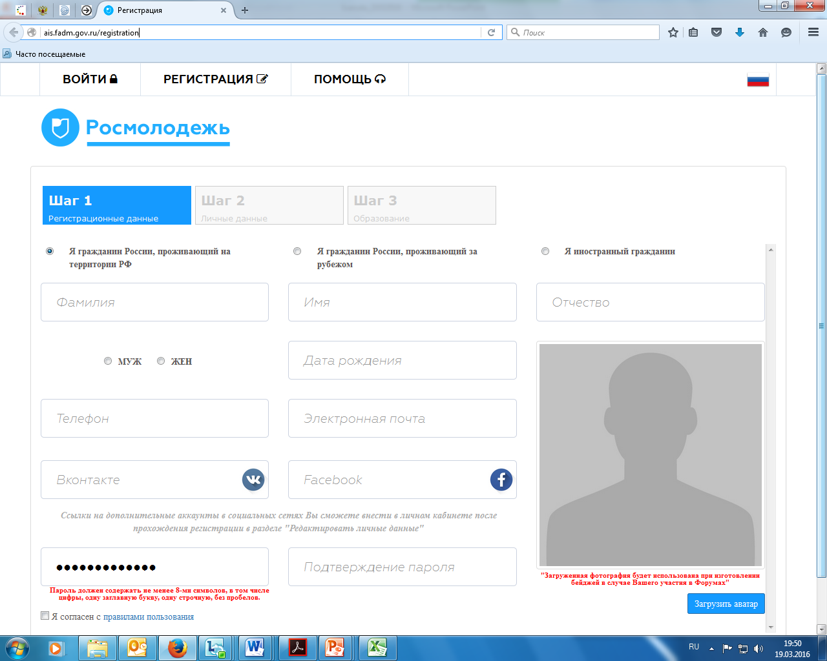
АВТОМАТИЗИРОВАННАЯ ИНФОРМАЦИОННАЯ СИСТЕМА
«МОЛОДЕЖЬ РОССИИ»

Slide 28
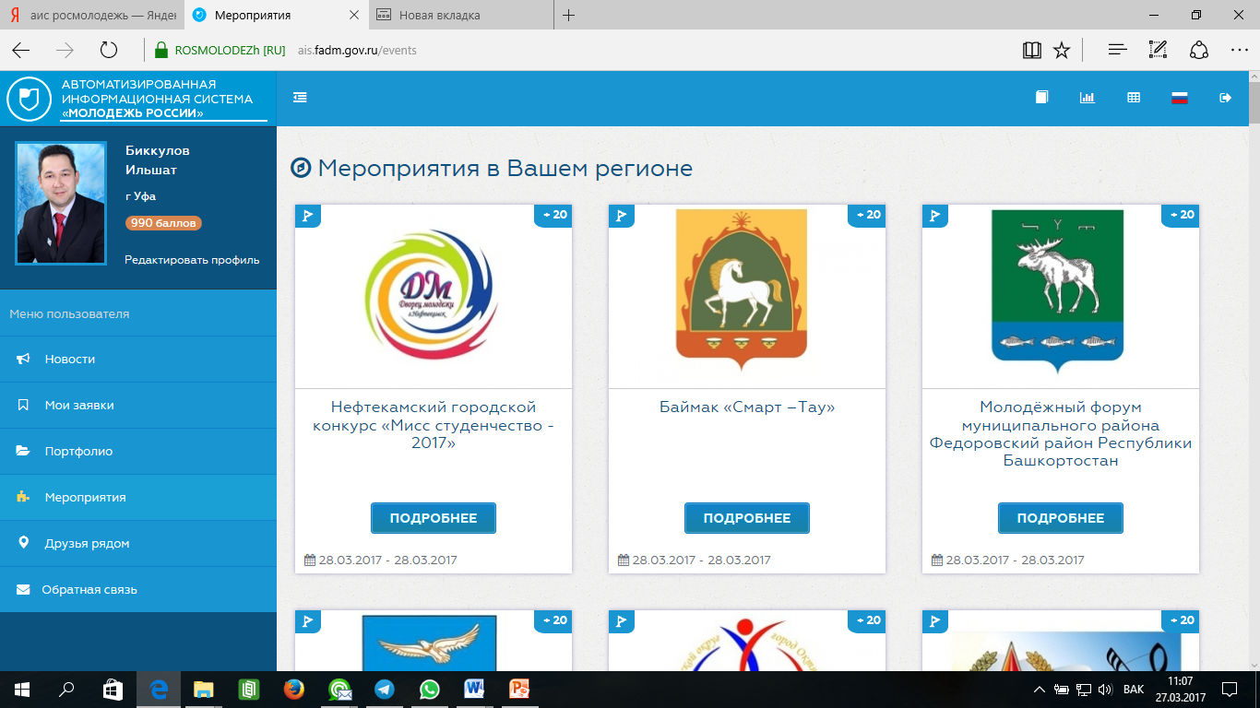
АИС «МОЛОДЕЖЬ РОССИИ»

Slide 30
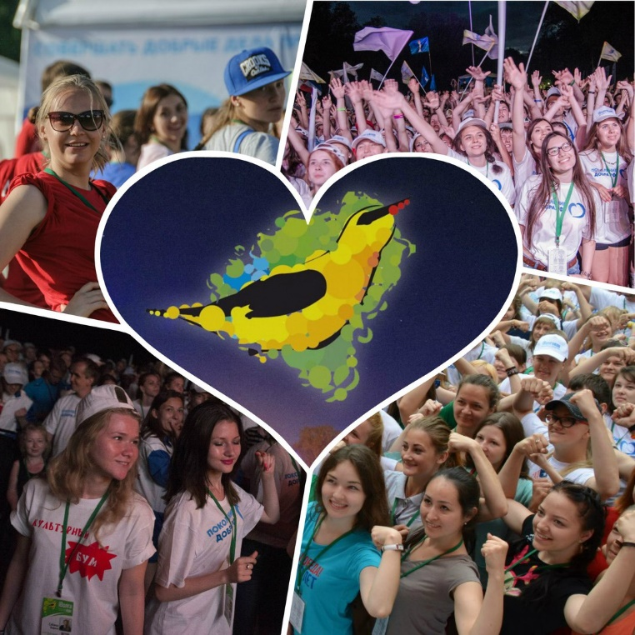
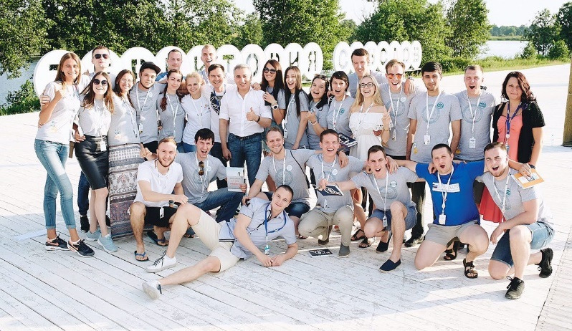
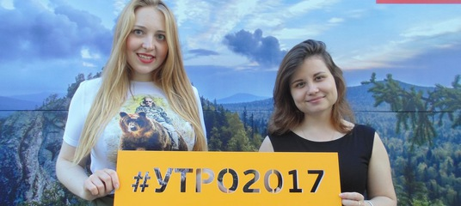
ФОРУМНАЯ КАМПАНИЯ - 2017
1396 заявок
463 участников
26 грантов
3 800 000 рублей

Slide 31
Региональный молодежный образовательный форум
27-29 апреля
2017 года
Форум направлен на стимулирование проектной деятельности молодежи, выявление и поддержку молодежных инициатив, а также увеличение эффективности и результативности участия молодежи республики в форумах окружного и всероссийского уровня.
В рамках форума будет осуществляться подготовка молодых людей республики к участию в форумной кампании 2017 года – молодежных форумах «iВолга», «Таврида», «Территория смыслов», «Итуруп», «Балтийский Артек» и т.д.

Slide 32
КВОТЫ НА СМАРТ-ТАУ
(В СООТВЕТСВИИ С КОЛИЧЕСТВОМ МОЛОДЕЖИ В МО)
№ | МО | Квота | № | МО | Квота | № | МО | Квота
1. | Абзелиловский р-н | 3 | 22 | Дюртюлинский р-н | 3 | 43. | Стерлибашевский р-н | 1
2. | Альшеевский район | 2 | 23. | Ермекеевский район | 1 | 44. | Стерлитамакский р-н | 3
3. | Архангельский р-н | 1 | 24. | Зианчуринский р-н | 2 | 45. | Туймазинский район | 8
4. | Аскинский район | 1 | 25. | Зилаирский район | 1 | 46. | Татышлинский район | 2
5. | Аургазинский район | 2 | 26. | Ишимбайский район | 5 | 47 | Уфимский район | 5
6. | Балтачевский район | 1 | 27 | Илишевский район | 1 | 48. | Учалинский район | 3
7. | Благовещенский р-н | 3 | 28 | Иглинский район | 3 | 49 | Фёдоровский район | 1
8. | Баймакский район | 3 | 29. | Кушнаренковский р-н | 2 | 50. | Хайбуллинский район | 3
9. | Благоварский район | 2 | 30. | Кигинский район | 1 | 51. | Шаранский район | 2
10. | Бакалинский район | 2 | 31. | Караидельский р-н | 2 | 52 | Чишминский район | 3
11. | Белокатайский р-н | 2 | 32 | Куюргазинский р-н | 2 | 53 | Чекмагушевский р-н | 2
12. | Бирский район | 5 | 33. | Кугарчинский район | 2 | 54 | Янаульский район | 3
13. | Бижбулякский район | 2 | 34. | Краснокамский р-н | 2 | 55. | Город Уфа | 70
14. | Белебеевский район | 5 | 35 | Кармаскалинский р-н | 3 | 56 | Город Салават | 8
15. | Белорецкий район | 5 | 36 | Калтасинский район | 2 | 57. | Город Сибай | 4
16. | Бураевский район | 1 | 37. | Мечетлинский район | 2 | 58 | Город Кумертау | 4
17. | Буздякский район | 2 | 38. | Мишкинский район | 2 | 59 | Город Октябрьский | 7
18. | Бурзянский район | 1 | 39 | Миякинский район | 2 | 60. | Город Межгорье | 1
19 | Гафурийский район | 1 | 40 | Мелеузовский район | 5 | 61 | Город Стерлитамак | 19
20 | Давлекановский р-н | 3 | 41 | Нуримановский р-н | 2 | 62. | Город Нефтекамск | 9
21. | Дуванский район | 2 | 42 | Салаватский район | 2 | 63 | Город Агидель | 1

Slide 33
ОТВЕСТВЕННЫЕ ЗА ФОРУМНУЮ КАМПАНИЮ
ОТДЕЛ ПОДДЕРЖКИ МОЛОДЕЖНЫХ ИНИЦИАТИВ
Начальник отдела -
Сабиров Вито Фладисович
E-mail: opmi@mail.ru
Тел: +7 (347) 246-56-31, +7 (347) 250-67-84
Страница ВК: vk.com/rvcrb
Сайт : volunteer-center.ru

Slide 34
КРИТЕРИИ ОТБОРА УЧАСТНИКОВ НА ВСЕРОССИСКИЕ ФОРУМЫ

Slide 35
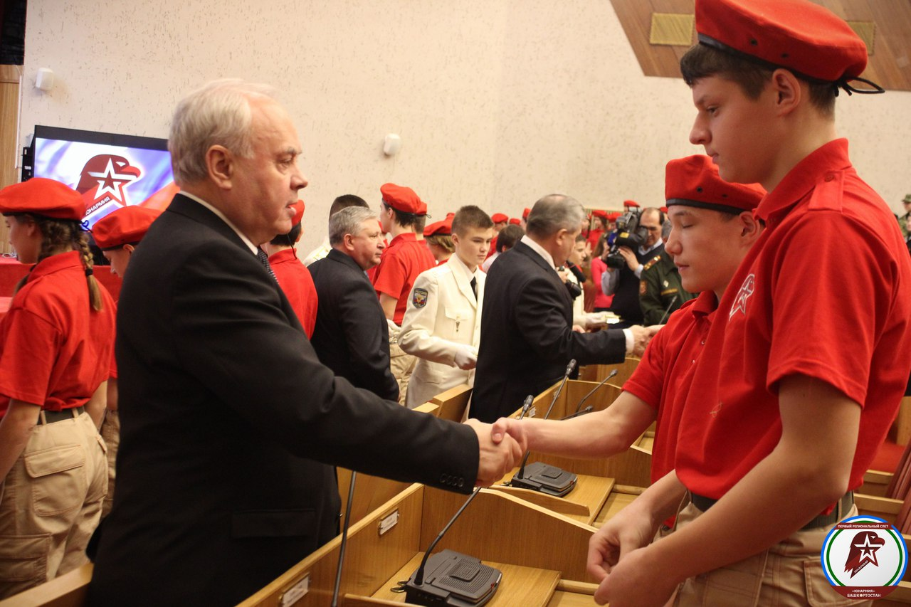
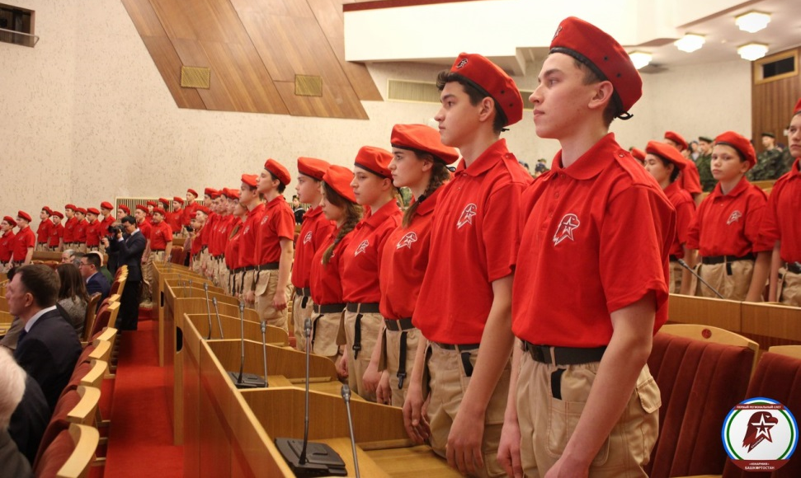
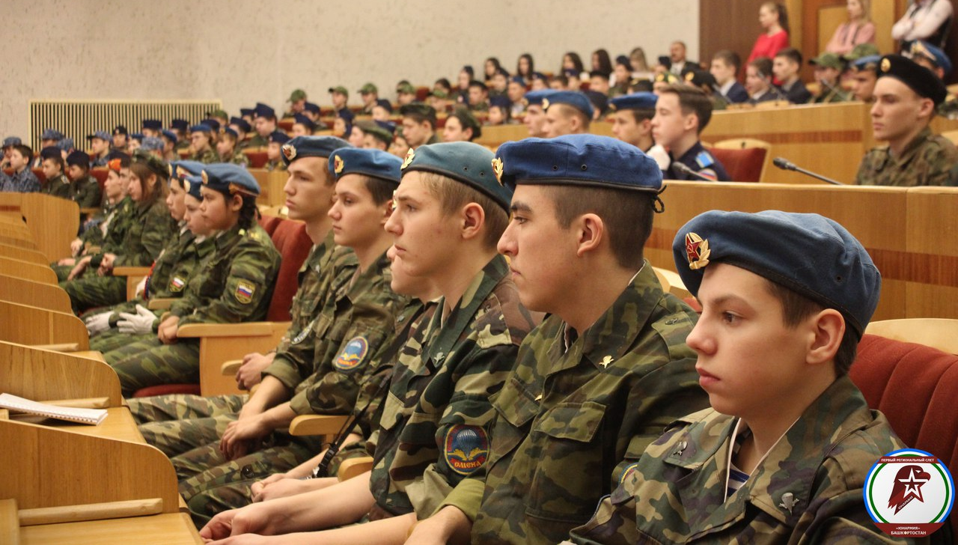
ПЕРВЫЙ СЛЁТ ЮНАРМИИ В РЕСПУБЛИКЕ БАШКОРТОСТАН

Slide 36
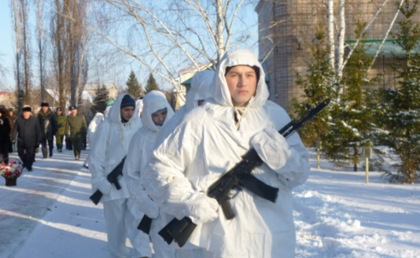
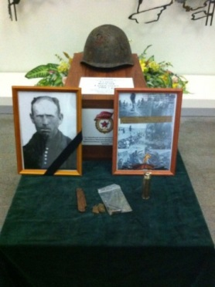
ВОЕННО-ПАТРИОТИЧЕСКИЕ КЛУБЫ
И ПОИСКОВЫЕ ОТРЯДЫ РЕСПУБЛИКИ БАШКОРТОСТАН

Slide 37
ВДЮВПОД «ЮНАРМИЯ» БАШКОРТОСТАН
Руководитель регионального отделения
Зинатуллин Арсен Альбертович
E-mail: head@unarmy-rb.ru
Тел: +7 937 328 88 50
Страница ВК: vk.com/bash.unarmy
Сайт : unarmy-rb.ru

Slide 38
КЛЮЧЕВЫЕ МОЛОДЕЖНЫЕ ОРГАНИЗАЦИИ

Slide 39
ГРАНТЫ ВЫИГРАННЫЕ
МОЛОДЕЖНЫМИ ОБЩЕСТВЕННЫМИ ОРГАНИЗАЦИЯМИ
Ассоциация молодежных землячеств РБ
Грант на
Межрегиональный образовательный этнофорум «Наследие Урала»
РОО РМИ «Лига молодежной политики» РБ
Грант на
«Официальный труд – выбор малых городов»
«Workout Башкортостан»
Грант на
«Евразийский воркаут фестиваль»
350000 рублей
800000 рублей
450000 рублей

Slide 40
РМОД «СОЮЗ СТУДЕНЧЕСКИХ ОБЪЕДИНЕНИЙ РБ»
Мероприятия организованные союзом студенческих объединений Республики Башкортостан

Slide 41
РОО РМИ «ЛИГА МОЛОДЕЖНОЙ ПОЛИТИКИ» РБ
Хрулёв Никита Андреевич руководитель Аппарата
E-mail: lmp_rb@mail.ru
Тел: +7 (927) 236-25-17, +7 (347) 266-25-17
Страница ВК: vk.com/league_of_youth_policy
Facebook: facebook.com/groups/1607969789497433
Instagram: instagram.com/lmp_rb/
Сайт : lmprb.ru

Slide 42
МИНИСТЕРСТВО МОЛОДЕЖНОЙ ПОЛИТИКИ
И СПОРТА РЕСПУБЛИКИ БАШКОРТОСТАН
ГАУ Республиканский центр волонтерского движения и поддержки молодежных инициатив
Контакты:
Адрес: 450077, Республика Башкортостан г.Уфа, ул.Ленина 10, тел.:8(347) 251-89-76, e-mail: rcstzmufa@mail.ru
https://vk.com/rvcrb
http://volunteer-center.ru
volonterbashkortostan@mail. ru

Slide 43
МИНИСТЕРСТВО МОЛОДЕЖНОЙ ПОЛИТИКИ
И СПОРТА РЕСПУБЛИКИ БАШКОРТОСТАН
БЛАГОДАРЮ ЗА ВНИМАНИЕ!
Биккулов Ильшат Нафикович
КАНДИДАТ ИСТОРИЧЕСКИХ НАУК
ДИРЕКТОР ГАУ РЕСПУБЛИКАНСКИЙ ЦЕНТР ВОЛОНТЕРСКОГО ДВИЖЕНИЯ И ПОДДЕРЖКИ МОЛОДЕЖНЫХ ИНИЦИАТИВ
тел. (347) 251-89-76,
e-mail: Bikkulov.IN@bashkortostan.ru

